Slide 1
L’énergie interne
Chapitre 2 :
Les objectifs de connaissance :
Les objectifs de savoir-faire :
Thème : Domaine :
Livre : Chapitre

Slide 2
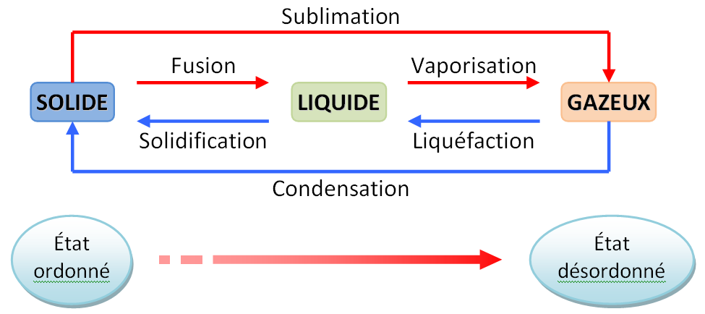
1. Les changements d’état
Définition :
Le changement d’état physique d’un corps est une transformation physique au cours de laquelle le corps passe d’un état physique à un autre :
2. La température
La température est une fonction croissante du degré d’agitation thermique des particules (atomes, molécules, ions) qui composent un corps : plus elle est élevée, plus ces particules s’agitent.

Slide 3
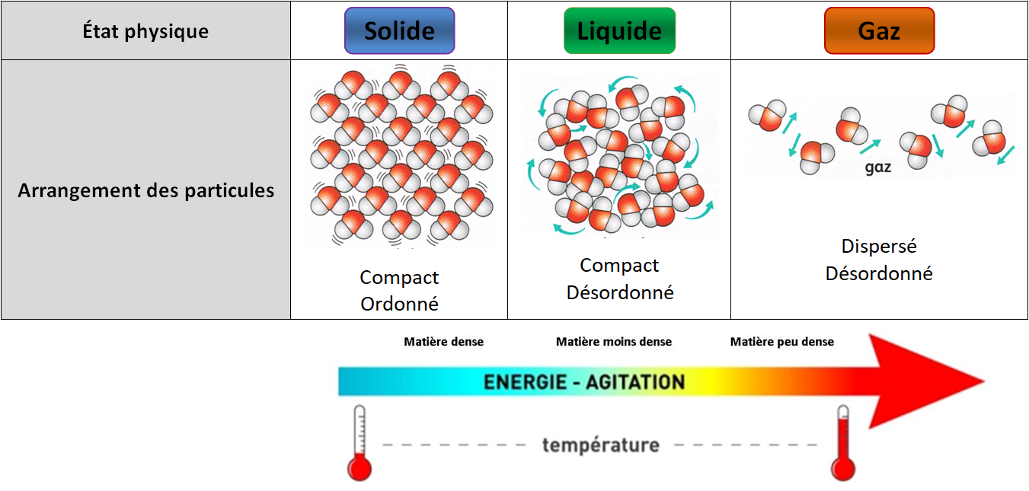
A RETENIR :
Au sein de la matière, quel que soit son état, les particules (atomes, ions ou molécules) sont en perpétuelle agitation. Cette agitation est de moins en moins importante lorsque la température diminue et inversement. Ce phénomène s’appelle l’agitation thermique.
⇒ La température est une mesure indirecte du degré d'agitation microscopique (ou agitation thermique) des particules (molécules, atomes ou ions) qui composent la matière. On la mesure avec un thermomètre.

Slide 4
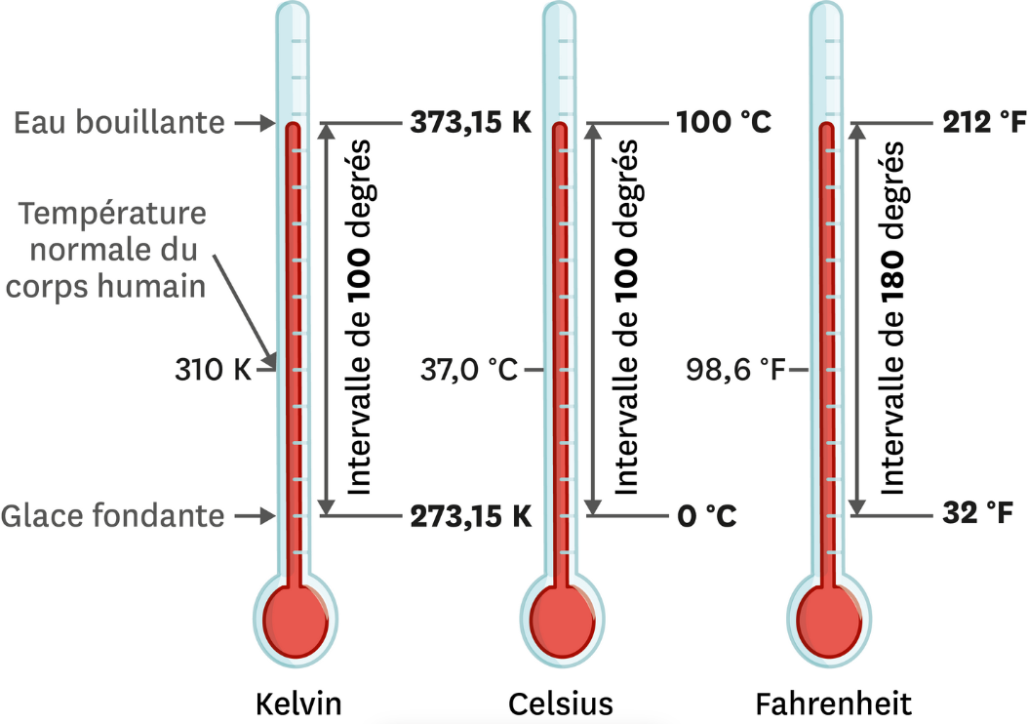
Les échelles de température :
T(K) = θ(°C) + 273,15
→ Une variation de 1°C est égale à une variation de 1K.
3. L’énergie interne
Les particules qui composent la matière (molécules, atomes ou ions) ne sont jamais au repos : elles sont en vibration permanente et possèdent donc une certaine énergie cinétique. Elles sont également en interaction, elles possèdent donc une énergie potentielle d’interaction).

Slide 5
Définition :
L’énergie interne d’une système, notée U, est égale à la somme de l’énergie cinétique (microscopique) de chaque entité élémentaire (de masse non nulle) et de toutes les énergies potentielles (microscopiques) d’interaction des entités élémentaires de ce système.
L’énergie interne est donc une composante de l’énergie totale d'un système qui s’écrit comme la somme de l’énergie mécanique et de l’énergie interne :
E_{Totale} = E_{Cinétique (macroscopique)} + E_{Potentielle (macroscopique)} + U
Remarque :
La valeur de l’énergie interne n’est ni mesurable, ni calculable : on peut néanmoins avoir accès à des variations d'énergie interne ΔU.
A RETENIR :
Lorsque la température d’un corps solide ou liquide varie d’une valeur initiale θ_{initiale} à une valeur finale θ_{finale}, la quantité de chaleur Q (ou énergie thermique) transférée est égale à la variation d’énergie interne ΔU :
Q = ΔU = m × c × (θ_{finale} – θ_{initiale})

Slide 6
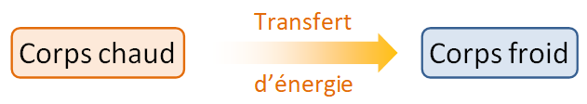
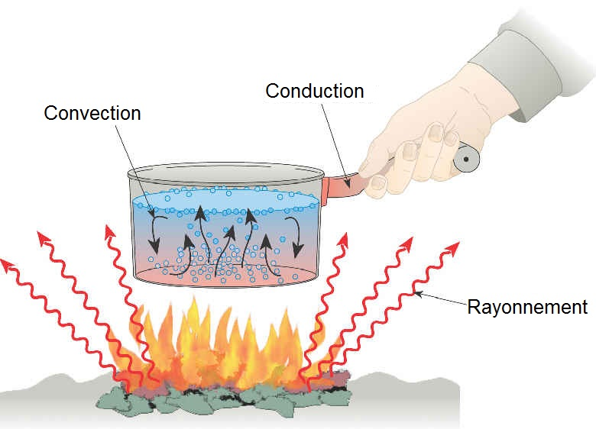
4. Les échanges d’énergie
Définition :
On appelle transfert thermique, un échange d’énergie sous forme de chaleur entre deux corps ayant des températures différentes.
Les modes de transferts thermiques :

Slide 7
Conduction | C’est le mode de transfert qui apparaît toujours dans un fluide ou un solide dés qu’il y a un gradient de température. Il s’agit d’un transfert thermique de proche en proche par chocs microscopiques entre particules d’énergie différente, les particules les plus énergétiques transmettant de l’énergie cinétique à celles qui en ont moins Exemple : un métal que l’on chauffe à l’une de ses extrémités.
Convection | C’est un mode de transfert observable dans un fluide en mouvement. Il est donc lié à un transfert de masse macroscopique. Exemple : de l’eau que l’on fait chauffer.
Rayonnement | Contrairement aux deux précédents, ce mode de transfert d’énergie ne nécessite pas de milieu matériel. Le transport se fait par des ondes électromagnétiques : le corps chaud émet des photons, donc une onde qui est absorbée par le corps froid qui s’échauffe. Exemple : chauffage de la Terre par la lumière du Soleil.
Un transfert thermique peut avoir pour conséquence :
Une variation de température des corps : la température du corps froid augmente, celle du corps chaud diminue ;
Un changement d’état physique du corps sans variation de sa température.
A RETENIR :
L’énergie échangée au cours d’un transfert thermique se note Q (ou ΔE), et s’exprime, en joule (symbole : J) ;

Slide 8
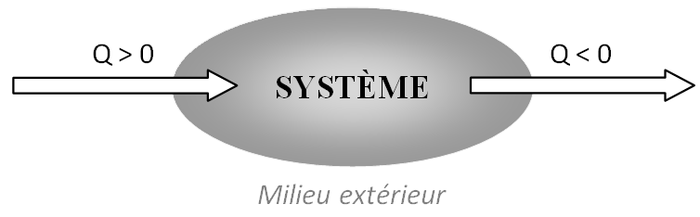
La capacité thermique (ou capacité calorifique) se note C et s'exprime en joule par kelvin (symbole : J.K⁻¹) ;
La capacité thermique massique se note c et s’exprime en joule par kilogramme-kelvin (symbole : J.kg^{–1}.K^{–1}) ;
Au cours d’un transfert thermique, l’énergie Q mise en jeu pour faire varier la température d’un corps de masse m de Δθ est :
Remarque :
Par convention, l’énergie échangée est une grandeur algébrique :
L’énergie reçue par un système du milieu extérieur est positive.
L’énergie cédée au milieu extérieur par un système est négative.

Slide 9
5. Énergie de changement d’état
Définitions :
On appelle énergie massique de changement d’état, l’énergie qu’il faut apporter ou retirer par transfert thermique à un corps (ayant atteint sa température de changement d’état) pour qu’il effectue un changement d’état physique. Elle se note L et s’exprime, dans le système international d’unités, en joule par kilogramme (symbole : J.kg^{–1}). Elle est caractéristique d’un corps ;
À pression constante, l’énergie de changement d’état Q d’un corps est donnée par :
Remarques :
Certains changements d’état nécessite un apport d’énergie : on parle de transformation endothermique ;
Certains changements d’état libèrent de l’énergie : on parle de transformation exothermique ;
L’énergie massique de changement d’état est caractéristique d’un corps et dépend du changement d’état.

